Slide 1
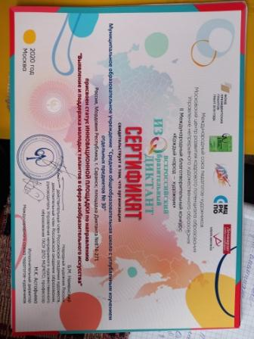
МОУ «Средняя общеобразовательная школа с углубленным изучением
Отдельных предметов № 30»
Инновационная площадка
по направлению
«Выявление и поддержка
молодых талантов в сфере
изобразительного искусства»

Slide 3
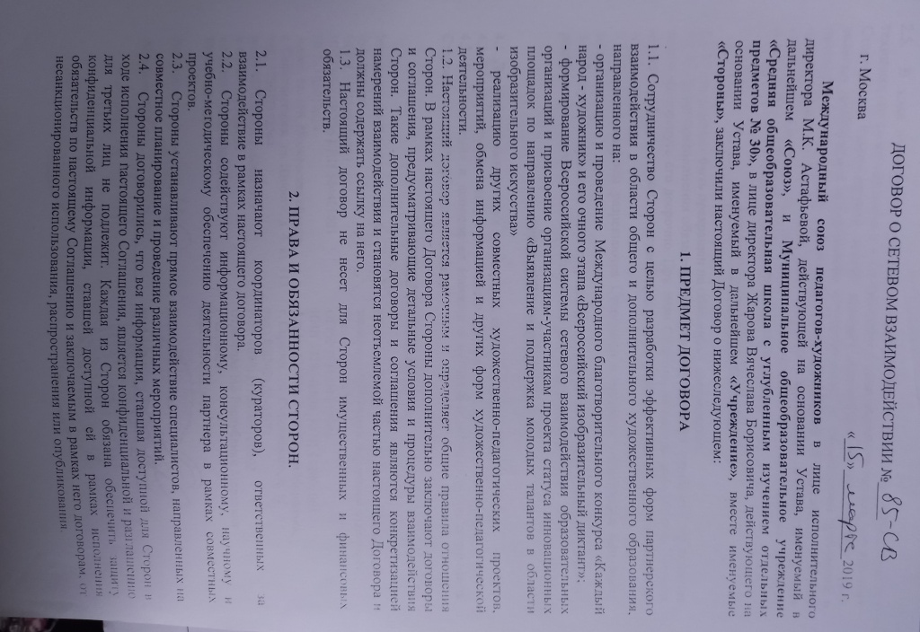
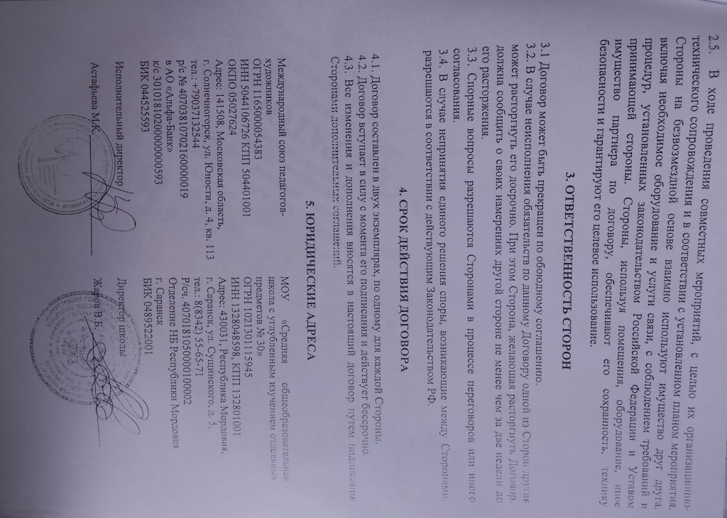

Slide 6
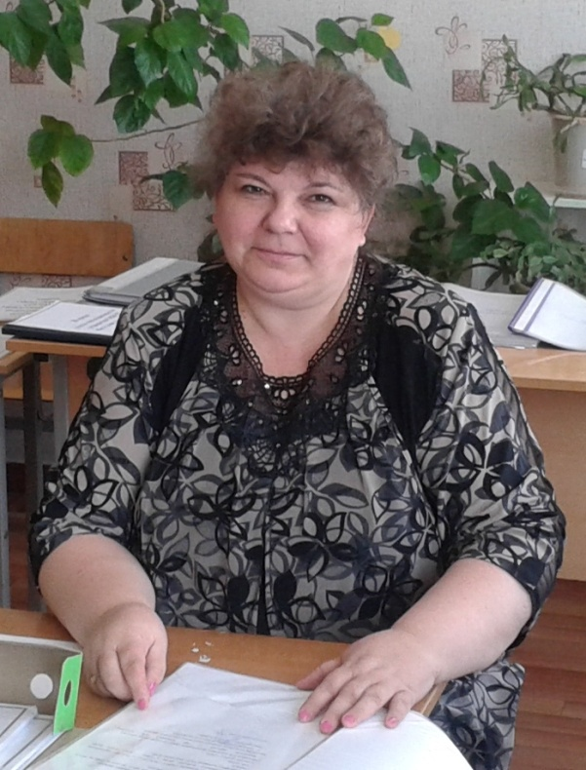
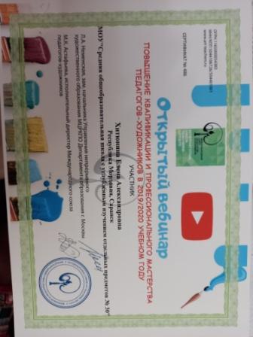
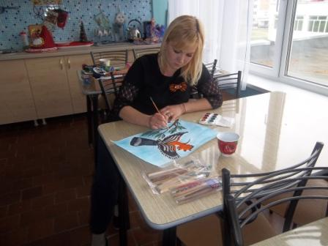
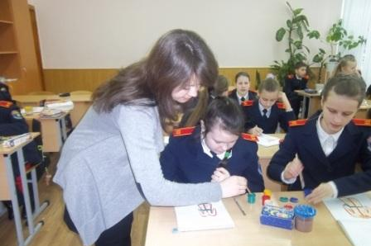
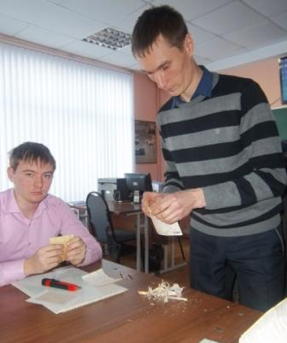
Хитюнина
Елена Александровна
«Отличник народного просвещения»
Учитель технологии и МХК.
Руководитель МО учителей ИЗО, музыки и технологии.
Руководитель работы творческой площадки.
Базеева Н.Н
Тарасова О В.
Ладяшкин А В.

Slide 7
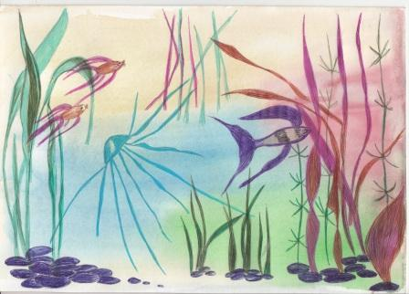
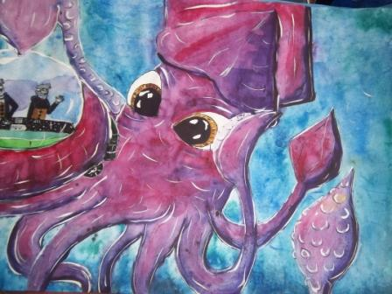
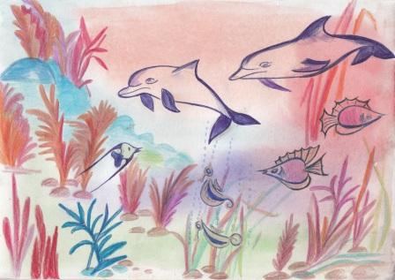
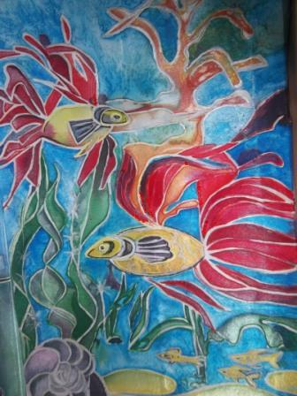
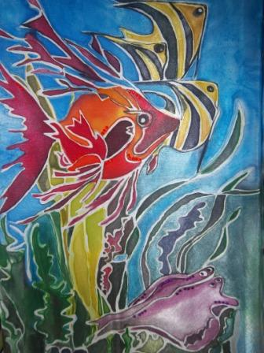
Международный конкурс детского ИЗО творчества «Подводный мир глазами детей» в рамках 13-го международного детского фестиваля «Подводный мир»
Киляков Илья 10А
Беломоева Валерия 9А
Назарова Александра 5А
Сальникова Валерия 10А
Боронина Юлия 11А
Спиридонова Ольга 10Б
сайт festdiving.com

Slide 8
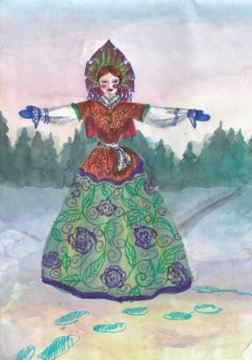
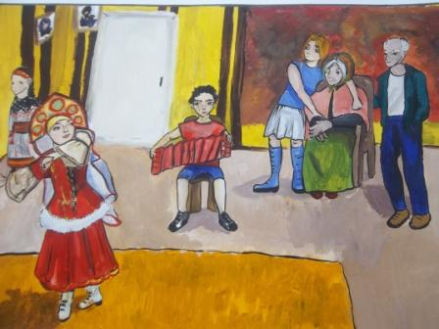
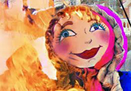
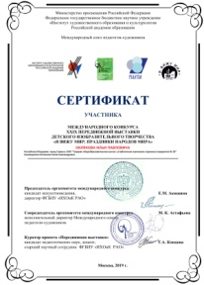
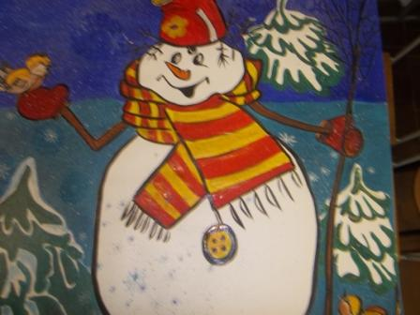
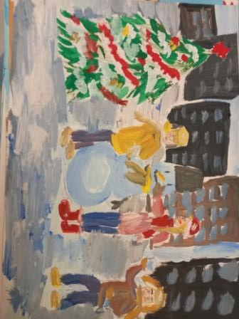
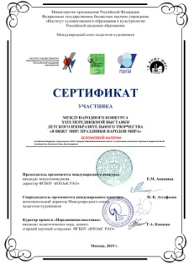
Международный конкурс хх1х передвижной выставки
детского творчества
«Я вижу Мир: Праздники народов мира»
Киляков Илья 10А
Беломоева В. 10А
Четвергова Д 7Б
http://www.art-teachers.ru/program/page/1/44/

Slide 9
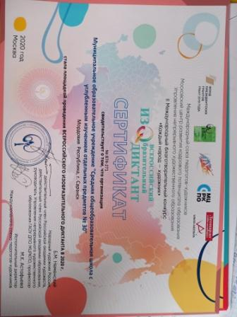
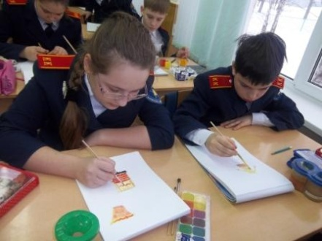
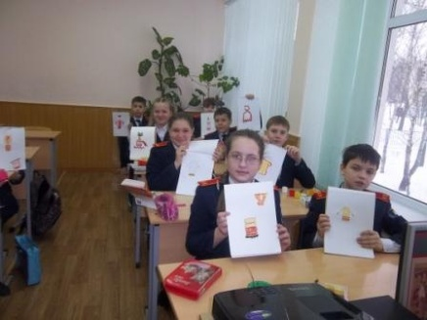
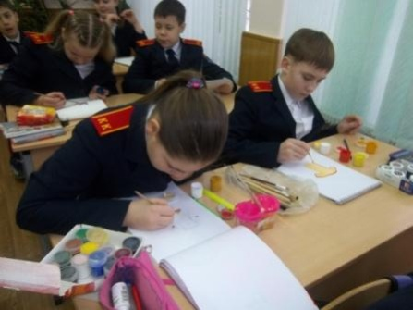
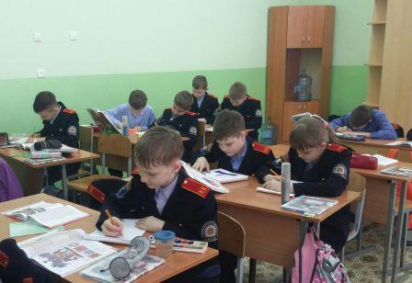
ВСЕРОССИЙСКИЙ ИЗОБРАЗИТЕЛЬНЫЙ ДИКТАНТ
очный этап
второй Международного благотворительного конкурса
«Каждый народ — художник»
по выявлению и поддержке молодых талантов
в области изобразительного искусства!
В январе 2020 года 482 ученика школы приняли в очном этапе второго Международного благотворительного конкурса «Каждый народ — художник» по выявлению и поддержке молодых талантов в области изобразительного искусства!
http://www.art-teachers.ru/program/page/1/44/

Slide 10
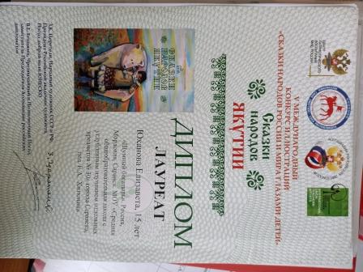
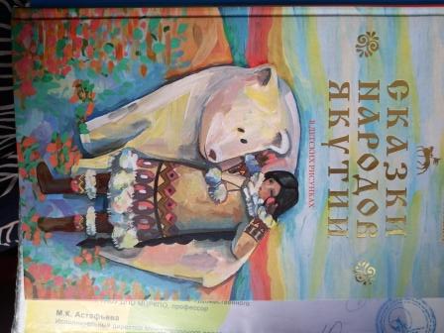
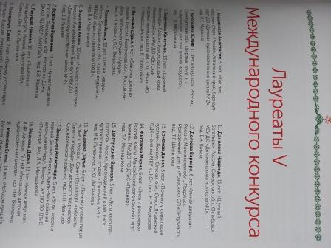
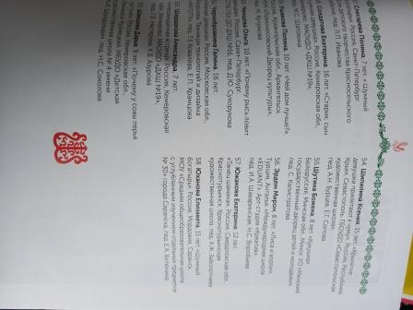
Международный конкурс иллюстраций «Сказки народов России и мира глазами детей»
(Сказки Якутии)
Лауреатом международного
конкурса «Сказки народов
России и мира глазами
детей» стала Юханова Елизавета.

Slide 11
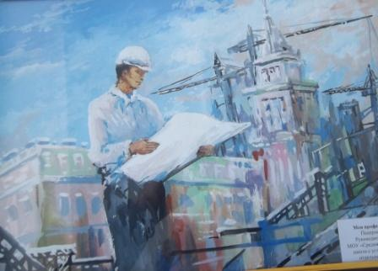
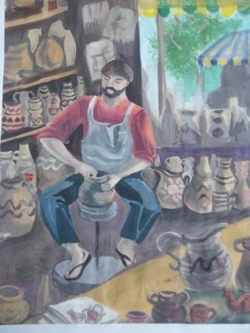
Пятый международный конкурс детского творчества «Через искусство» к жизни»
Беломоева В 9А
Четвергова Д 7Б
http://www.art-teachers.ru/program/page/1/44/

Slide 12
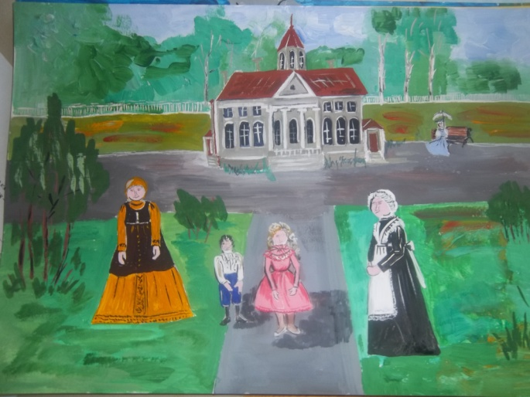
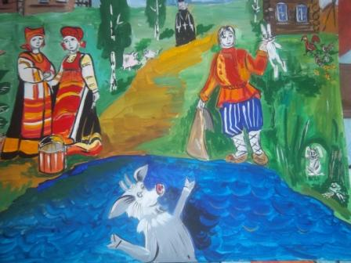
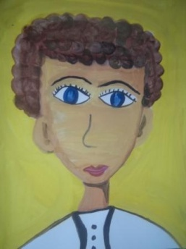
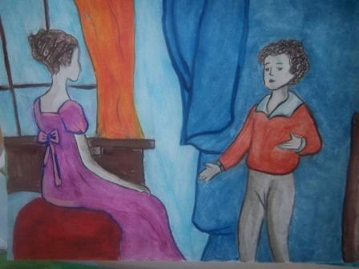
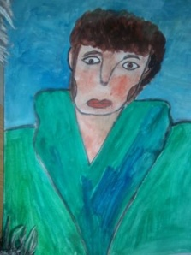
XV Международный конкурс рисунков «Пушкин глазами детей», посвящен 221-й годовщине со дня рождения поэта. (Госуд истор –литер музей им А.С. Пушкина)
ОсиповаДарья
БавжисЛэйла
БорискинаДарья
Лощенко Юлиана
ШепелеваМайя
Сайт (Госуд истор –литер музей им А.С. Пушкина)

Slide 13
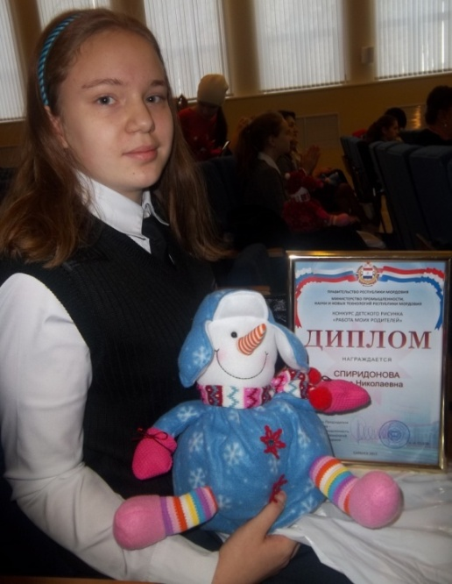
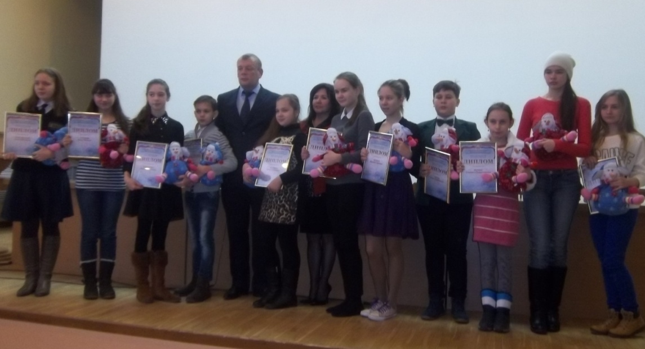
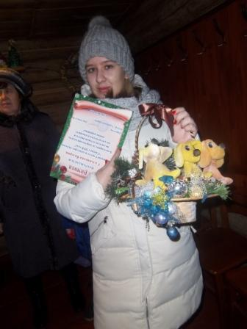
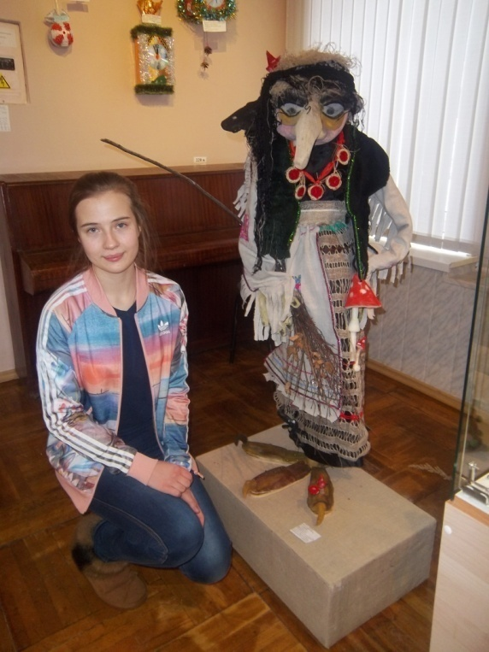
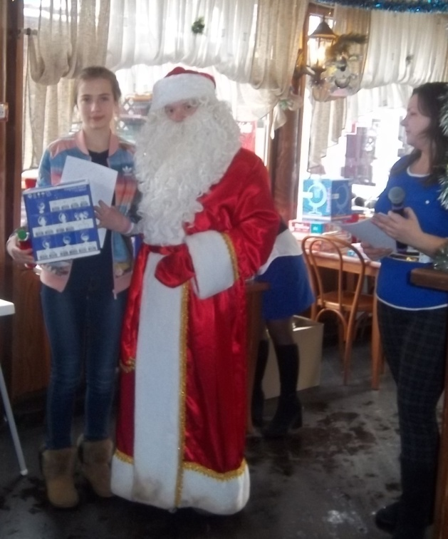
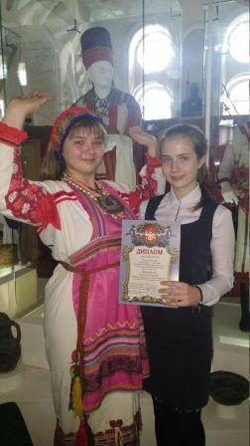
Юные талантливые художники школы
Спиридонова Ольга
Козлова Ксения
Сальникова Валерия
Беломоева Валерия

